Slide 1
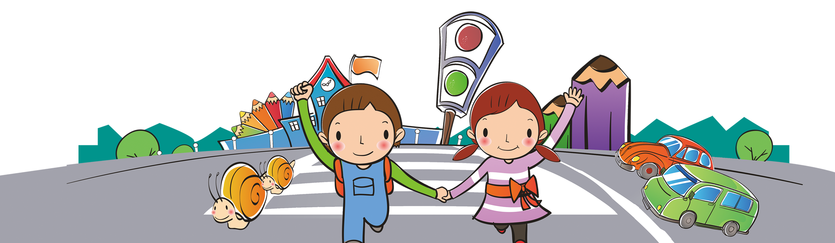
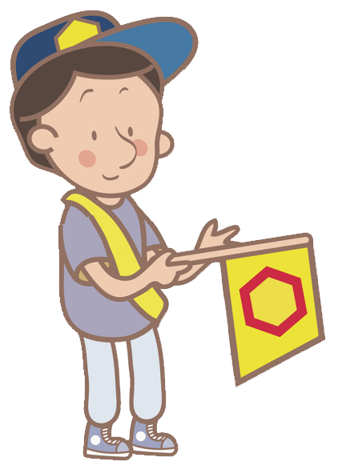
Thứ Hai ngày 1 tháng 11 năm 2021

Slide 2
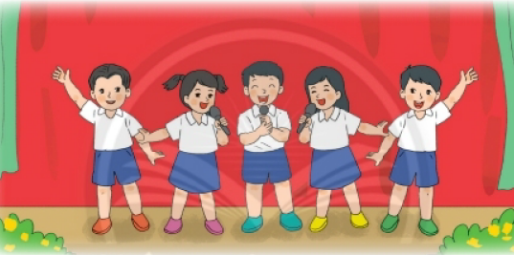
Tham gia múa, hát, đọc thơ theo chủ đề
“Vì một cuốc sống an toàn”.

Slide 3
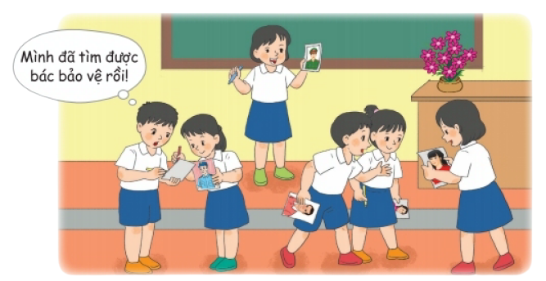
Hoạt động 6: Chơi trò chơi “Bingo”
Tìm người giúp đỡ khi bị lạc.
Viết tên người đó vào ô trống.
Notes:
GV phát tranh, ảnh hoặc tấm thẻ có ghi tên như: công án, bố, mẹ, người lạ mắt,……… (mỗi hs 1 thẻ)
Sau đó phát cho hs mỗi em 1 tờ giấy có kẻ ô như hình trên.
Tình huống: khi bị đi lạc, em sẽ tìm đến ai. HS tìm người mà hs tin tưởng rồi viết vào tờ giấy.
AI viết đủ hết 9 ô (và gv kiểm tra những người được viết trong đó) nếu đúng hết, hs thắng

Slide 4
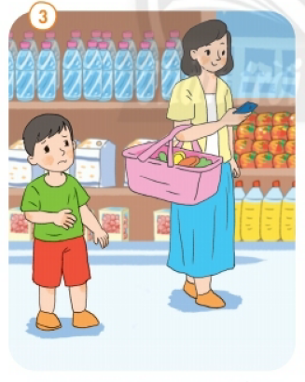
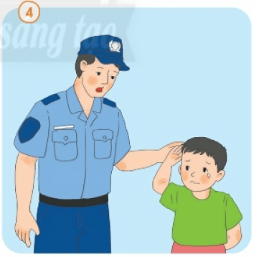
Hoạt động 7: Xác định các bước xử trí khi bị lạc
Nam đi siêu thị cùng bố mẹ, mải ngắm đồ chơi nên bị lạc.
1. Hãy sắp xếp các tranh cho phù hợp để giúp Nam tìm thấy bố mẹ.
Giữ bình tĩnh
Tìm về nơi đã hẹn trước khi đi lạc
Quan sát xung quanh tìm bố mẹ
Nhờ sự giúp đỡ của chú bảo vệ

Slide 5
Hoạt động 7: Xác định các bước xử trí khi bị lạc
Nam đi siêu thị cùng bố mẹ, mải ngắm đồ chơi nên bị lạc.
2. Trao đổi về cách em đã sắp xếp
Giữ bình tĩnh
Tìm về nơi đã hẹn trước khi đi lạc
Quan sát xung quanh tìm bố mẹ
Nhờ sự giúp đỡ của chú bảo vệ

Slide 6
Hoạt động 7: Xác định các bước xử trí khi bị lạc
Nam đi siêu thị cùng bố mẹ, mải ngắm đồ chơi nên bị lạc.
Đáp án
gợi ý
Giữ bình tĩnh
Tìm về nơi đã hẹn trước khi đi lạc
Quan sát xung quanh tìm bố mẹ
Nhờ sự giúp đỡ của chú bảo vệ

Slide 7
Hoạt động 7: Xác định các bước xử trí khi bị lạc
Đáp án
gợi ý
Trường hợp em không tìm thấy nơi đã hẹn trước khi đi lạc, em có thể nhờ sự giúp đỡ từ chú bảo vệ.
Giữ bình tĩnh
Quan sát xung quanh tìm bố mẹ
Tìm về nơi đã hẹn trước khi đi lạc
Nhờ sự giúp đỡ của chú bảo vệ

Slide 9
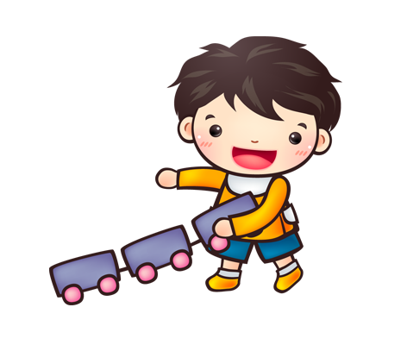
Hoạt động nhóm 4
Quan sát xung quanh tìm bố mẹ
Giữ bình tĩnh
Sắm vai, diễn lại tình huống “Nam đi siêu thị cùng bố mẹ, mải ngắm đồ chơi nên bị lạc”.
Tìm về nơi đã hẹn trước khi đi lạc
Nhờ sự giúp đỡ của chú bảo vệ

Slide 10
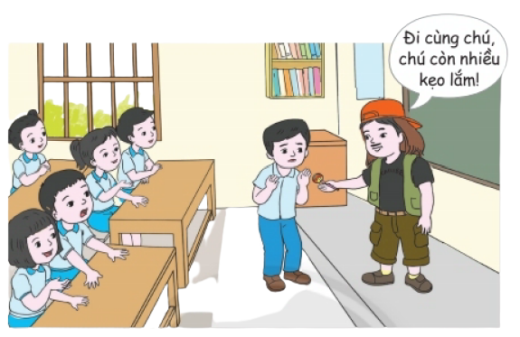
Thực hành những cách bảo vệ bản thân
1. Sắm vai những cách bảo vệ bản thân:
Từ chối nhận quà của người lạ.
Hét thật lớn khi có nguy cơ bị bắt cóc.

Slide 11
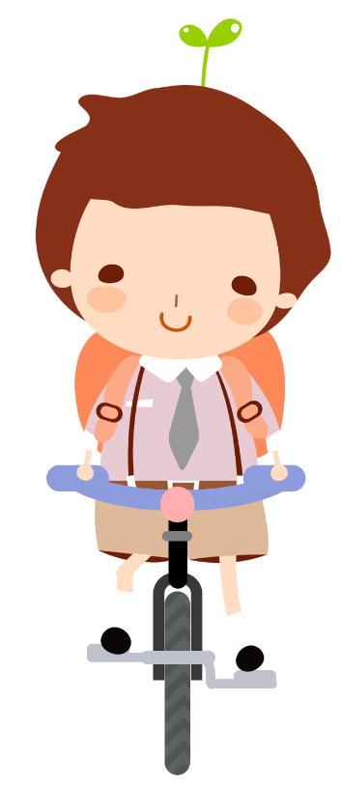
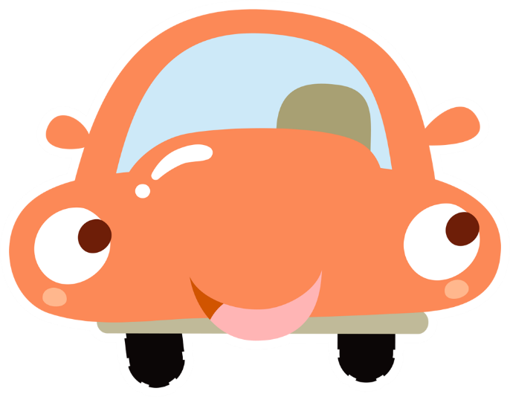
Về nhà trao đổi với ba mẹ về cách phòng tránh bị lạc, bị bắt cóc.

Slide 13
Sinh hoạt lớp: Thực hành những cách
bảo vệ bản thân.

